Slide 1
Лекция XII. SDN. ICMP. Протоколы управления: SNMP, NETCONF.
Курс читает Рогозин Н.О., кафедра ИУ-7

Slide 2
Сетевые приложения
Контроллер
SDN
API
ОС
Интерфейс “контроллер-маршрутизатор”
Протокол “контроллер-маршрутизатор”
модуль интерфейса с контроллером
модуль таблиц с продвижением

Slide 3
SDN на основе OpenFlow v1 [RFC 7426]
По версии OF 1.0 модель коммутатора использует одну таблицу продвижения, состоящую из ряда записей — правил обработки пакетов.
В исходном состоянии таблица продвижения коммутатора пуста. Ее формирование — это обязанность приложений контроллера SDN.
Полученные от приложений правила обработки пакетов контроллер передает коммутатору по протоколу OF.
Помимо сообщений-правил в число возможных сообщений протокола OF входят также сообщения -запросы, с помощью которых контроллер запрашивает у коммутатора информацию о состоянии его портов (работоспособные или нет), а также статистику потоков.

Slide 4
SDN на основе OpenFlow v1
В протоколе OF предполагается, что коммутатор не только отвечает на запросы контроллера, но может передать контроллеру сообщения по своей инициативе, например, в случае изменения состояния порта или удаления некоторого правила по таймауту.
Канал обмена сообщениями между контроллером и коммутатором SDN называется управляющим каналом.
Он представляет собой TCP-сессию, установленную в IP-сети контроллером и коммутатором.

Slide 5
Принцип работы SDN на основе Openflow
Определяется правилами, каждое правило состоит из:
условий выделения потока пакетов, к которым это правило должно быть применено;
действий, которые должны быть выполнены над пакетом, который удовлетворяет условиям данного правила;
счетчиков, измеряющих характеристики потока пакетов

Slide 6
Виртуальные порты
Контроллер и его приложения должны иметь возможность реагировать на появление новых потоков в сети, иначе гибкость сети SDN не будет достаточной.
С этой целью в технологии SDN предусмотрен виртуальный порт CONTROLLER
Для того, чтобы пакеты, принадлежащие неизвестным коммутатору потокам (то есть для которых не нашлось условия в таблице, вызывающего совпадение) не отбрасывались, а обрабатывались особым, предусмотренным для них способом, необходимо поместить в таблицу следующее правило, имеющее нулевой приоритет:
Priority = О
Conditions: {}
Actions: {port=CONTROLLER}
Если такое правило в таблице отсутствует, то все нераспознанные пакеты просто отбрасываются, но при его наличии они направляются в порт CONTROLLER.

Slide 7
SDN: пример взаимодействия уровней данных и управления
Алгоритм Дийкстры
1
S1, после падения канала использует статус порта OpenFlow для оповещения контроллера
4
…
network graph
RESTful
API
задача
3
…
2
SDN контроллер получает OpenFlow сообщение, обновляет информацию о канале
statistics
flow tables
…
Link-state info
host info
switch info
2
…
3
Модуль алгоритма Дийкстры подписан на вызов в случае изменения состояния каналов. Происходит его вызов.
OpenFlow
SNMP
1
4
Модуль алгоритма Дийкстры получает информацию о графе сети, состоянии каналов от контроллера, вычисляет новые маршруты
s2
s1
s4
s3

Slide 8
SDN: пример взаимодействия уровней данных и управления
Алгоритм Дийкстры
4
5
…
network graph
RESTful
API
задача
5
модуль маршрутизации передает информацию модулю вычисления таблицы потоков в SDN контроллере, последний вычисляет новые таблицы потоков
3
…
statistics
flow tables
…
Link-state info
host info
switch info
2
…
OpenFlow
SNMP
6
6
контроллер использует OpenFlow для установки новых таблиц в устройствах которым нужно обновление
1
s2
s1
s4
s3

Slide 9
ICMP [RFC 792]
протокол межсетевых управляющих сообщений) — сетевой протокол, входящий в стек протоколов TCP/IP.
Используется для передачи сообщений об ошибках и других исключительных ситуациях, возникших при передаче данных, например, запрашиваемая услуга недоступна, или хост, или маршрутизатор не отвечают.
Также на ICMP возлагаются некоторые сервисные функции.

Slide 10
Заголовок ICMP
тип (1 байт)
числовой идентификатор типа сообщения
код (1 байт)
числовой идентификатор, более тонко дифференцирующий тип ошибки
контрольная сумма (2 байта)
подсчитывается для всего ICMP-сообщения
1
1
4
Тип
Код
Контрольная сумма
Зависит от типа
Зависит от типа
Поле данных
Зависит от типа и кода

Slide 11
Поле типа
Тип Код Описание
0 0 echo reply (ping)
3 0 dest. network unreachable
3 1 dest host unreachable
3 2 dest protocol unreachable
3 3 dest port unreachable
3 6 dest network unknown
3 7 dest host unknown
4 0 source quench (congestion
control - not used)
8 0 echo request (ping)
9 0 route advertisement
10 0 router discovery
11 0 TTL expired
12 0 bad IP header

Slide 12
Эхо-протокол
Включает обмен двумя типами сообщений: эхо-запрос и эхо-ответ.
Компьютер или маршрутизатор посылают по интерсети эхо-запрос, в котором указывают IP-адрес узла, достижимость которого нужно проверить.
Узел, который получает эхо-запрос, формирует и отправляет эхо-ответ и возвращает сообщение узлу - отправителю запроса.
В запросе могут содержаться некоторые данные, которые должны быть возвращены в ответе.
Так как эхо-запрос и эхо-ответ передаются по сети внутри IP-пакетов, то их успешная доставка означает нормальное функционирование всей транспортной системы интерсети.

Slide 13
Примеры приложений
ping
traceroute/ tracert

Slide 14
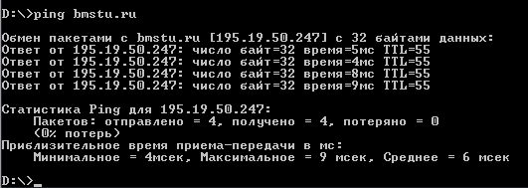
Ключи запуска “ping”
Ключ -n задает количество отправляемых эхо-запросов (по умолчанию 4).
Ключ –t заставляет утилиту ping посылать запросы в бесконечном цикле до ее прерывания нажатием комбинации клавиш <Ctrl-C>.

Slide 15
Ключи запуска “ping”
Ключ –l задает размер дейтаграммы без учета длины заголовка (28 байт), посылаемой в эхо-запросе. Допустимыми являются значения от 0 до 65.500, включительно.
Ключ –f устанавливает на дейтаграмме специальную пометку, запрещающую ее фрагментацию.
Ключ –i задает TTL (Time To Live) пакета посылаемых дейтаграмм, измеряемое количеством узлов, которые может посетить пакет (по умолчанию 128).
Каждый промежуточный узел уменьшает значение TTL на единицу и, когда оно достигает нуля, пакет уничтожается

Slide 16
Утилита “traceroute/ tracert”
Когда маршрутизатор не может передать или доставить IP-пакет, он отсылает узлу, отправившему этот пакет, сообщение о недостижимости узла назначения.
Помимо причины ошибки, указанной в заголовке (в полях типа и кода), дополнительная диагностическая информация передается в поле данных ICMP-сообщения. Именно туда помещается заголовок IP и первые 8 байт данных того IP-пакета, который вызвал ошибку.
Эта информация позволяет узлу-отправителю еще точнее диагностировать причину ошибки.

Slide 17

Утилита “traceroute/ tracert”
3 попытки
3 попытки
3 попытки
Источник отправляет набор UDP пакетов получателю, 1 множество TTL =1, 2 множество TTL=2 и т.д.
Пакет из набора n прибывает на роутер n:
роутер отбрасывает пакет и посылает отправителю ICMP пакет (тип 11, код 0)
ICMP пакет может включать имя маршрутизатора и IP-адрес
критерии остановки:
UDP сегмент прибывает на узел назначения
узел назначения возвращает ICMP сообщение “порт недоступен” (тип 3, код 3)
отправитель перестает отправлять
Когда ICMP прибывает на узел-отправитель, записывается RTT

Slide 18
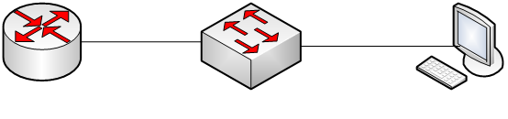
ICMPv6 в SLAAC
Cообщение ICMPv6 RS от хоста Запрос сообщения RA от маршрутизаторов. Используется multicast адрес IPv6 (FF02::2)
Сообщение ICMPv6 RA Включает: префикс, длину префикса. шлюз по умолчанию. Используется multicast адрес IPv6 (FF02::1) Рассылается всем узлам сети в группе

Slide 19
Служба управления сетью
Cложный программно­аппаратный комплекс, который контролирует сетевой трафик и управляет коммуникационным оборудованием крупной компьютерной сети.
Работает, как правило, в автоматизированном режиме, выполняя наиболее простые действия автоматически и оставляя человеку принятие сложных решений на основе подготовленной системой информации.

Slide 20
Задачи службы управления сетью
Управление конфигурацией сети и именованием заключается в конфигурировании параметров как отдельных элементов сети, так и сети в целом.
Для элементов сети (маршрутизаторы, мультиплексоры и т. п.) конфигурирование состоит в назначении сетевых адресов, идентификаторов (имен), географического положения и пр.
Обработка ошибок включает выявление, определение и устранение последствий сбоев и отказов.

Slide 21
Задачи службы управления сетью
Анализ производительности и надежности связан с оценкой на основе накопленной статистической информации таких параметров, как :
время реакции системы
пропускная способность реального или виртуального канала связи между двумя конечными абонентами сети
интенсивность трафика в отдельных сегментах и каналах сети
вероятность искажения данных при их передаче через сеть.

Slide 22
Задачи службы управления сетью
Управление безопасностью подразумевает контроль доступа к ресурсам сети (данным и оборудованию) и сохранение целостности данных при их хранении и передаче через сеть.
Базовыми элементами управления безопасностью являются процедуры
аутентификации пользователей
назначение и проверка прав доступа к ресурсам сети
распределение и поддержка ключей шифрования
управление полномочиями и т. п.

Slide 23
Задачи службы управления сетью
Учет работы сети включает регистрацию времени использования различных ресурсов сети (устройств, каналов и транспортных служб) и ведение биллинговых операций (плата за ресурсы).

Slide 24
Агент
каждое устройство, требующее достаточно сложного конфигурирования, производитель сопровождает автономной программой конфигурирования и управления, работающей в среде специализированной ОС, установленной на этом устройстве, называемый агентом.
могут встраиваться в управляемое оборудование либо работать на устройстве, подключенном к интерфейсу управления такого устройства.

Slide 25
Функции агента
Хранить, извлекать и передавать по запросам извне информацию о технических и конфигурационных параметрах устройства, включая модель устройства, число портов, тип портов, тип ОС, связи с другими устройствами и др.;
Выполнять, хранить и передавать по запросу извне измерения (подсчеты) характеристик функционирования устройства: число принятых пакетов, число отброшенных пакетов, степень заполнения буфера, состояние порта (рабочее или нерабочее);
Изменять по командам, полученным извне, конфигурационные параметры.

Slide 26
Распределение
Менеджер
Агент + данные
Агент + данные
Агент + данные
Агент + данные

Slide 27
Подходы к управлению сетью
CLI (Command Line Interface)
oоператор, используя команды CLI вручную или через скрипт напрямую работает с отдельными устройствами (telnet, ssh)
SNMP/MIB
оператор делает запросы к данным на устройстве через базу MIB , используя SNMP
NETCONF/YANG
более абстрактный, общий подход
управление множеством устройств
Используется специальный язык YANG
NETCONF: передает описанные на YANG действия и данные среди устройств сети

Slide 28
SNMP [RFC 1157]
Простой протокол сетевого администрирования - используется в качестве стандартного протокола взаимодействия менеджера и агента.
Относится к прикладному уровню стека TCP/IP.
Для транспортировки своих сообщений он использует дейтаграммный транспортный протокол UDP, который, как известно, не обеспечивает надежную доставку.
Протокол TCP, организующий надежную передачу сообщений на основе соединений, весьма загружает управляемые устройства и на этапе разработки было решено от него отказаться

Slide 29
Команды SNMP
Команда GetRequest используется менеджером для запроса агента о значении какой-либо переменной по ее стандартному имени.
Команда GetNextRequest применяется менеджером для извлечения значения следующего объекта (без указания его имени) при последовательном просмотре таблицы объектов
С помощью команды Response SNMP-агент передает менеджеру ответ на команду GetRequest или GetNextRequest.

Slide 30
Команды SNMP
Команда SetRequest позволяет менеджеру изменять значения какой-либо переменной или списка переменных. С помощью этой команды и происходит управление устройством.
Агент должен «понимать» смысл значений переменной, которая используется для управления устройством, и на основании этих значений выполнять реальное управляющее воздействие — отключить порт, приписать порт определенной линии VLAN и т. п.
Команда SetRequest пригодна также для задания условия, при выполнении которого SNMP-агент должен послать менеджеру соответствующее сообщение.
Может быть определена реакция на такие события, как
инициализация агента
рестарт агента
обрыв связи
восстановление связи
неверная аутентификация и потеря ближайшего маршрутизатора

Slide 31
Команды SNMP
Команда Trap используется агентом для сообщения менеджеру о возникновении особой ситуации.
Команда GetBuIk позволяет менеджеру получить несколько переменных за один запрос.

Slide 32
Формат пакета SNMP
Пакеты не имеют заголовков с фиксированными полями. Любое SNMP-сообщение состоит из трех основных частей: версии протокола, общей строки и области данных.
Get/set header
Variables to get/set
PDU
type
(0-3)
Error
Status
(0-5)
типы сообщений 0-3
Request
ID
Error
Index
Name
Value
Name
Value
….
Trap header
Trap info
PDU
type
4
Trap
Type
(0-7)
типы сообщений type 4
Enterprise
Agent
Addr
Specific
code
Time
stamp
Name
Value
….
SNMP PDU

Slide 33
Общая строка/ Community string
используется для группирования устройств, управляемых определенным менеджером.
является своего рода паролем, так как для того, чтобы устройства могли взаимодействовать по протоколу SNMP, они должны иметь одно и то же значение этого идентификатора (по умолчанию часто употребляется строка «public»).
Однако этот механизм служит скорее для «распознавания» партнеров, нежели для безопасности.

Slide 34
Область данных
Cодержит описанные команды протокола, а также имена объектов и их значения.
Состоит из одного или более блоков, каждый из которых может относиться к одному из перечисленных типов команд протокола SNMP
Для каждого типа команды определен свой формат.

Slide 35
База данных MIB
База данных MIB содержит значения множества различных типов переменных, характеризующих конкретный управляемый объект.
В самой первой версии стандарта (MIB-I) для характеристики устройства предлагалось использовать 114 типов переменных.
Эти переменные организованы в виде дерева. Из корня выходит 8 ветвей, соответствующих восьми группам переменных

Slide 36
System — общие данные об устройстве (например, идентификатор поставщика, время последней инициализации системы);
Interfaces — параметры сетевых интерфейсов устройства (например, их количество, типы, скорости обмена, максимальный размер пакета);
Address Translation Table — описание соответствия между сетевыми и физическими адресами (например, по протоколу ARP);
Internet Protocol — данные, относящиеся к протоколу IP (адреса IP-шлюзов, хостов, статистика об IP-пакетах);
ICMP — данные, относящиеся к протоколу ICMP;
TCP — данные, относящиеся к протоколу TCP (число переданных, принятых и ошибочных ТСР-сообщений);
UDP — данные, относящиеся к протоколу UDP (число переданных, принятых и ошибочных UPD-дейтаграмм);
EGP — данные, относящиеся к протоколу EGP (число принятых с ошибками и без ошибок сообщений).

Slide 37
RMON
Протокол дистанционного мониторинга сети, расширение SNMP.
Системы управления, построенные на основе RMON, имеют такую же архитектуру, элементами которой являются менеджеры, агенты и управляемые объекты.
Отличие соcтоит в том, что SNMP-системы собирают информацию только о событиях, происходящих на тех объектах, на которых установлены агенты, а RMON-системы — также о сетевом трафике.
С помощью RMON-агента можно провести достаточно детальный анализ работы сетевого сегмента.
Собрав информацию о наиболее часто встречающихся типах ошибок в кадрах, а затем получив зависимость интенсивности этих ошибок от времени, можно сделать некоторые предварительные выводы об источнике ошибочных кадров и на этом основании сформулировать более тонкие условия захвата кадров со специфическими признаками, соответствующими выдвинутой версии.

Slide 38
NETCONF [RFC 4741]/ [RFC 6241]
Протокол, ориентированный на соединение
SSH, TLS как транспорт
Клиент Netconf (“manager”) устанавливает сессию с сервером (“agent”)
Данные кодируются в виде XML
Базируется на RPC
<rpc xmlns="urn:ietf:params:xml:ns:netconf:base:1.0" message-id=”100">
Определен в RFC4741 (NETCONF 1.0) и RFC6241 (NETCONF 1.1)
Функция Call-home в процессе стандартизации
Возможность инициировать соединение со стороны устройства

Slide 39
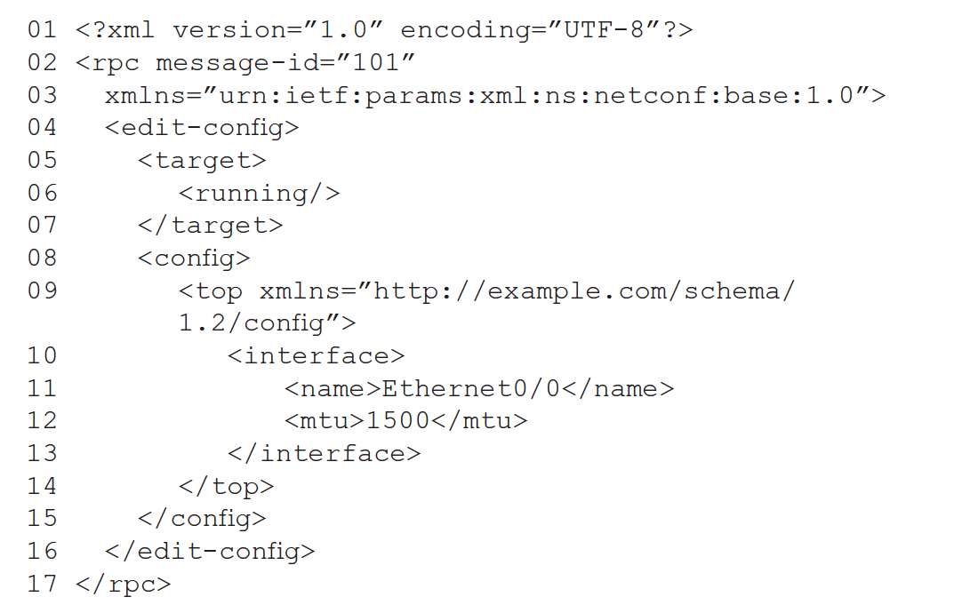
Пример сообщения NETCONF RPC
изменить конфигурацию
изменить текущую конфигурацию
Изменить MTU на интерф. Ethernet 0/0
на значение 1500

Slide 40
YANG
YANG использует XML для кодирования данных
Определяет правила генерации XML
Использует некоторые расширенные возможности XML (например, Xpath) § Хорошо увязывается с NETCONF
YANG не является XML
Акцент на читаемости документа: cтруктура, удобная для программистов. Похожа на C/C++ или Java
Грамматика XM определена в YIN (Yang-Independent Notation)
Похожая семантика
Трансляция семантики YANG <-> YIN
Определены альтернативные методы кодирования (например, JSON для RESTconf)

Slide 41
Использованные источники
В. Олифер, Н. Олифер “Компьютерные сети. Принципы, технологии, протоколы”
Д. Куроуз, К. Росс “Компьютерные сети. Нисходящий подход.”
https://www.cisco.com/c/dam/assets/global/RU/events/cisco-connect/presentation/kon3/17/17_55-18_55nso_netconf_yang_vpatenko_ru.pdf

